Slide 1
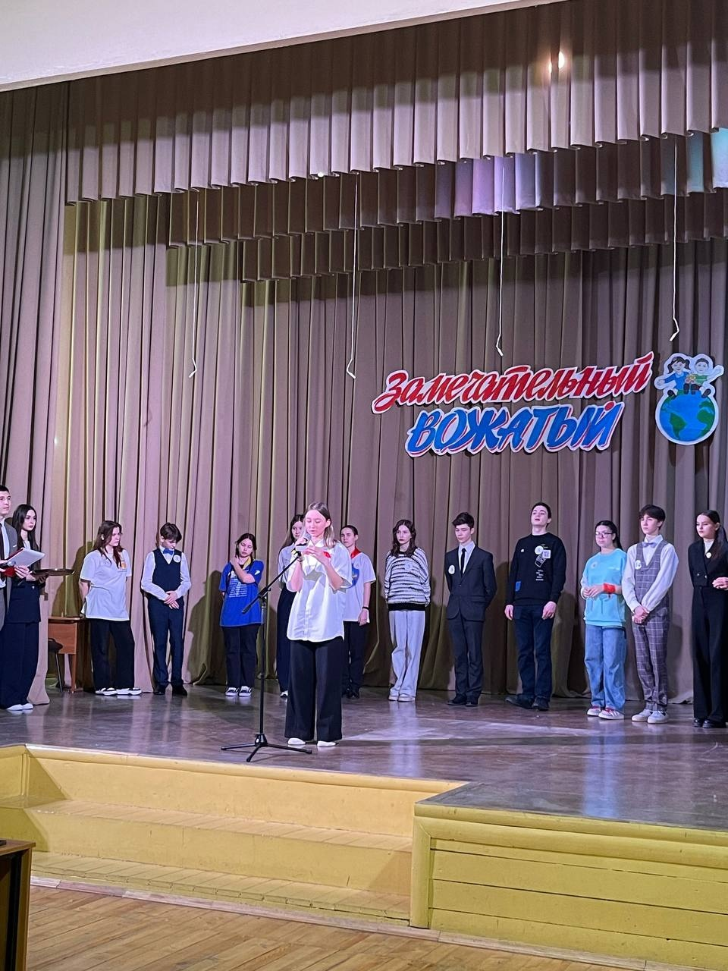
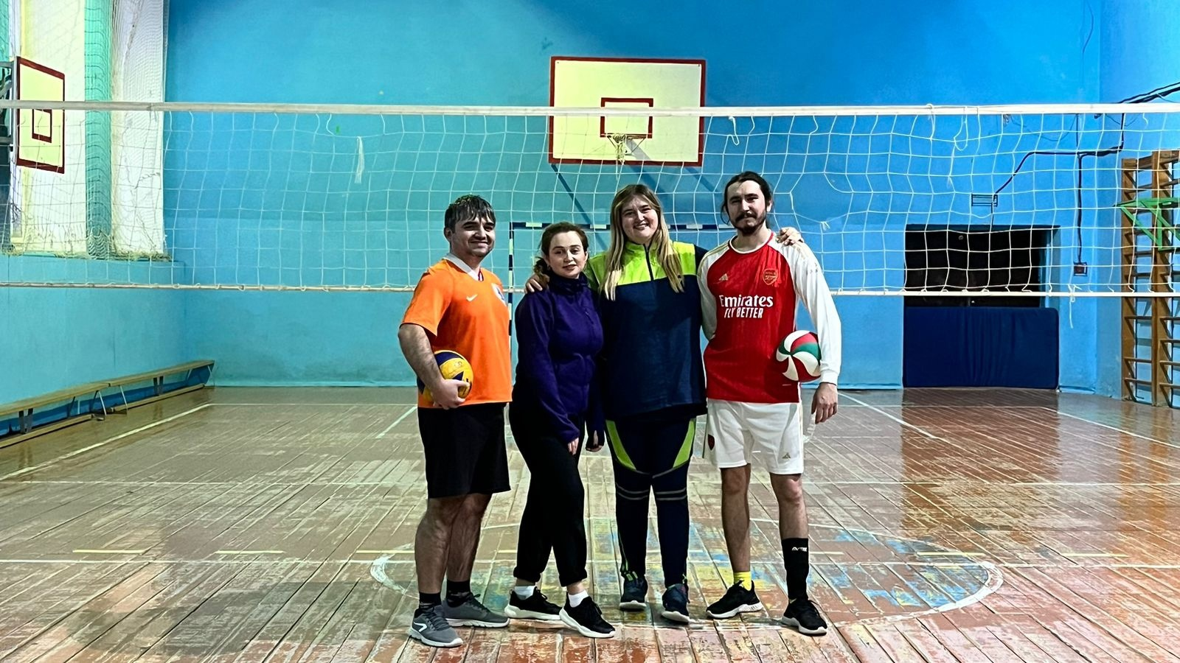
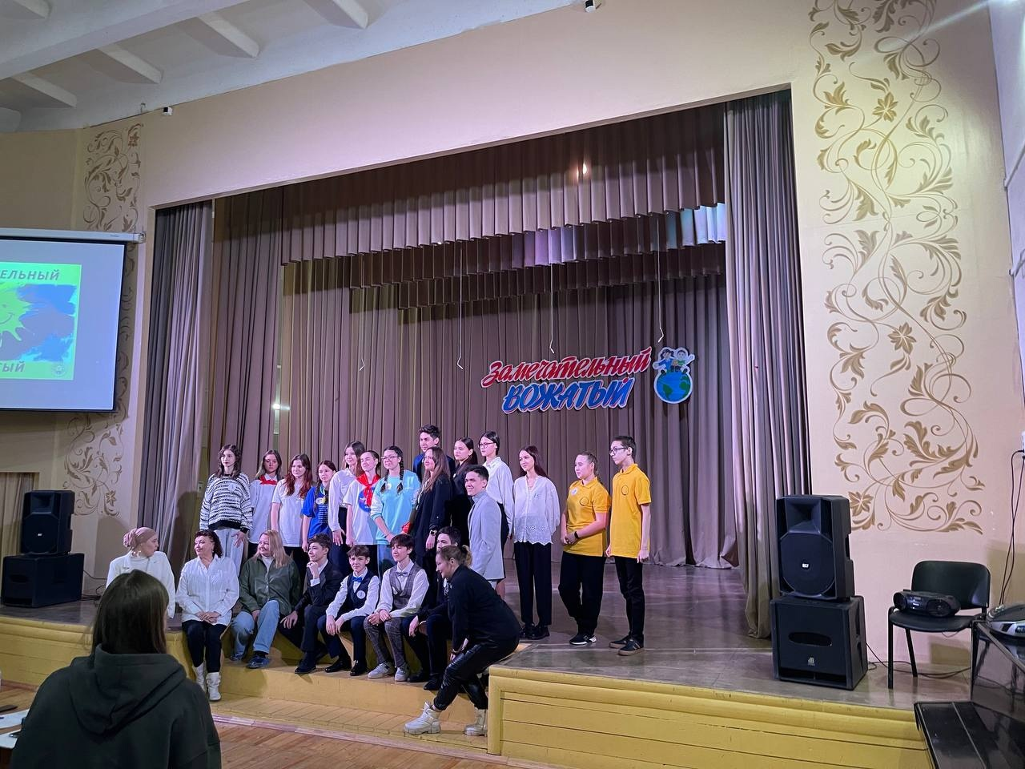
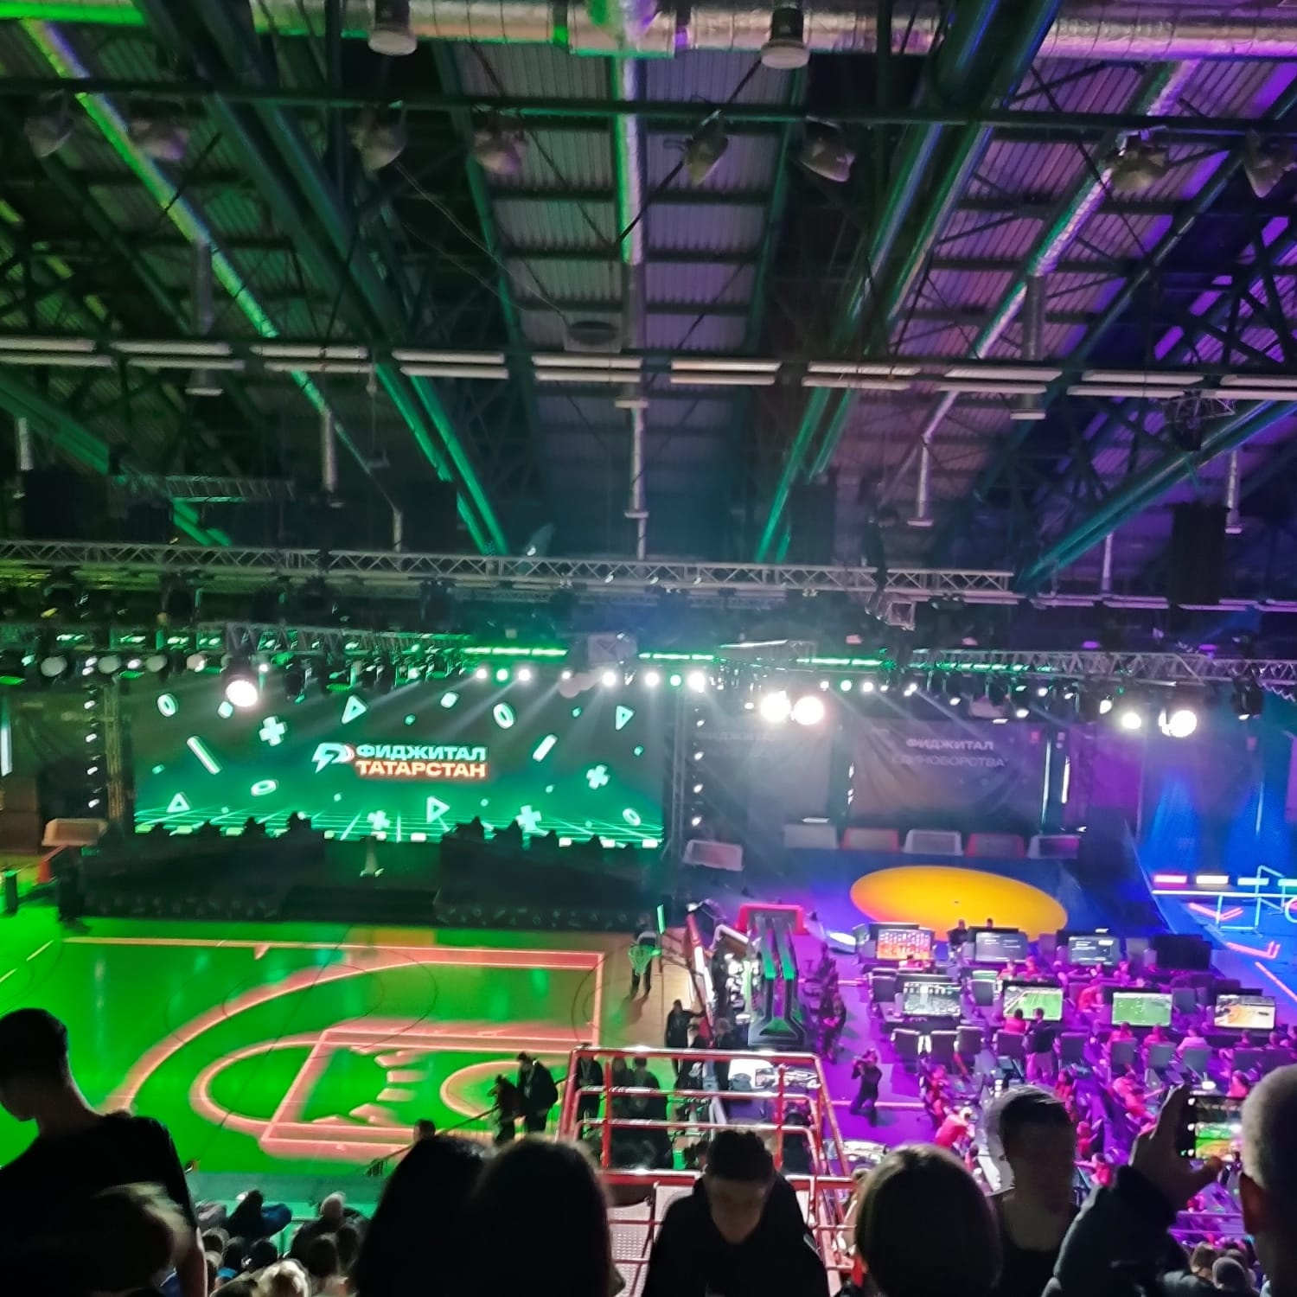
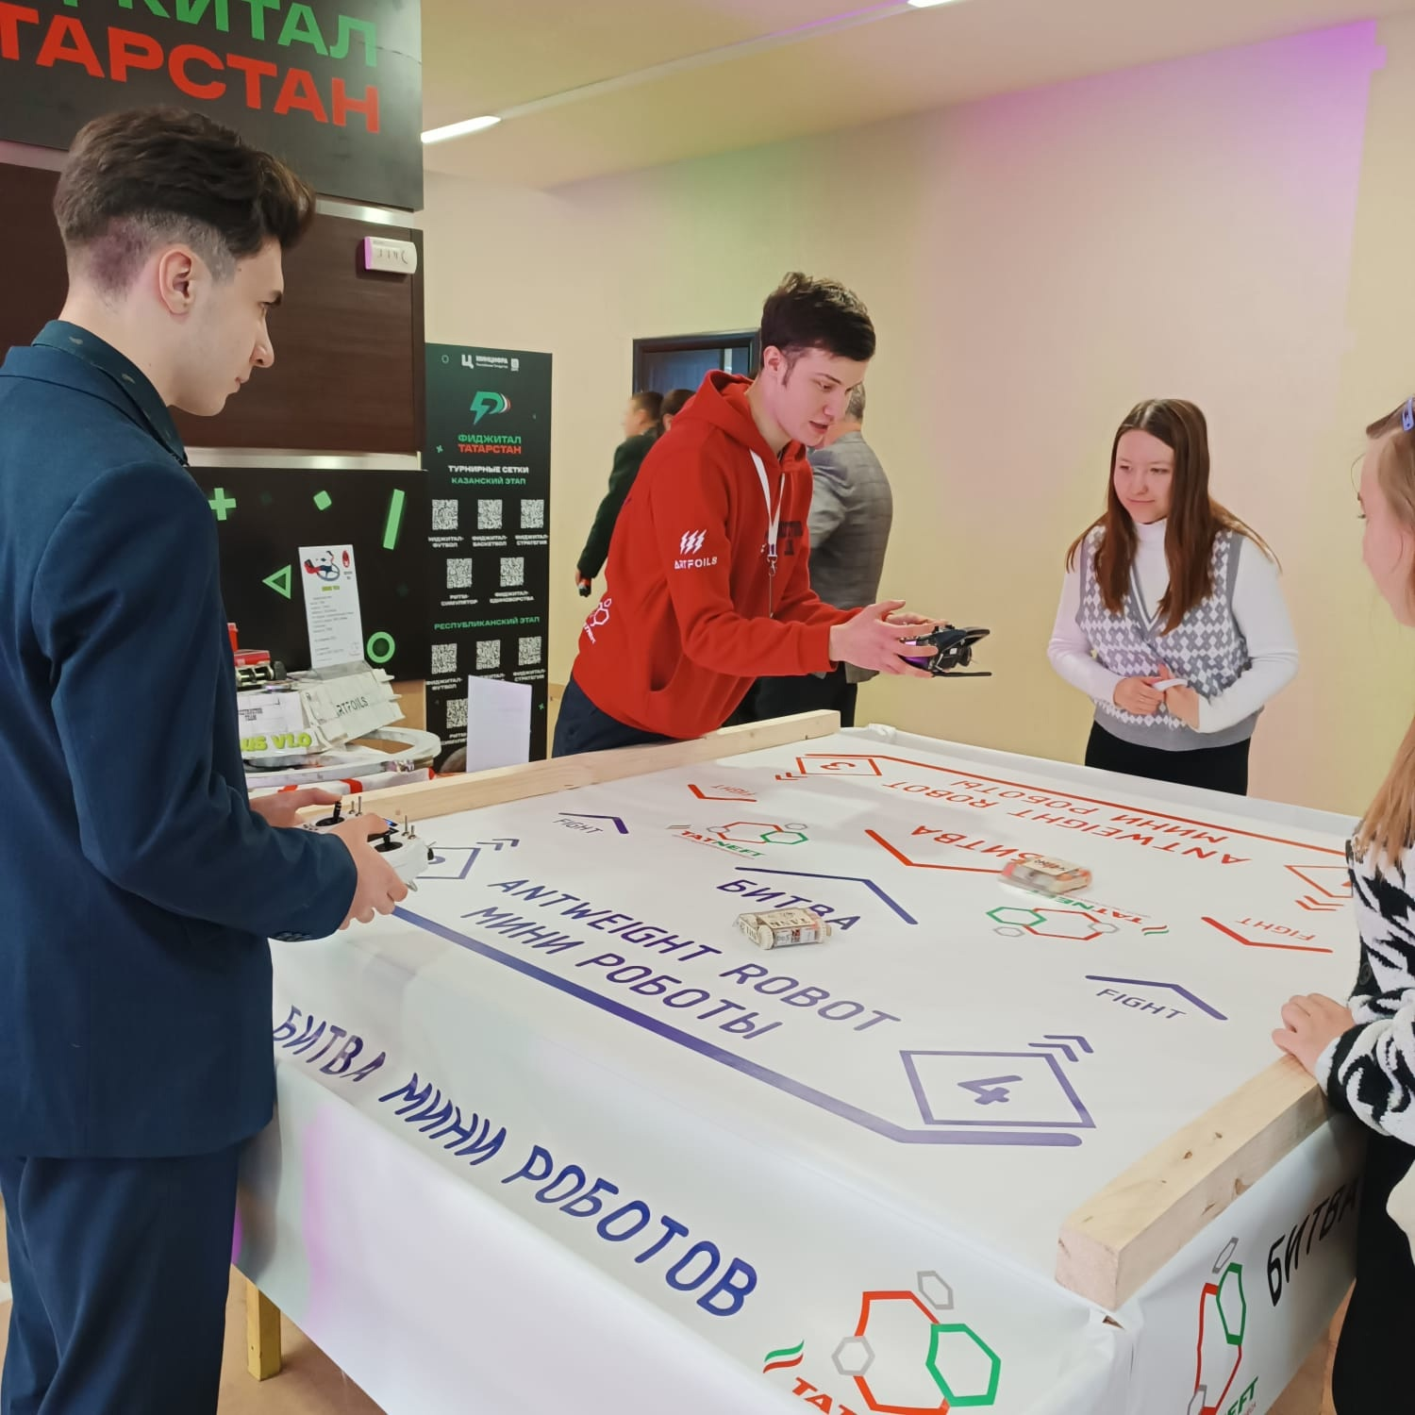
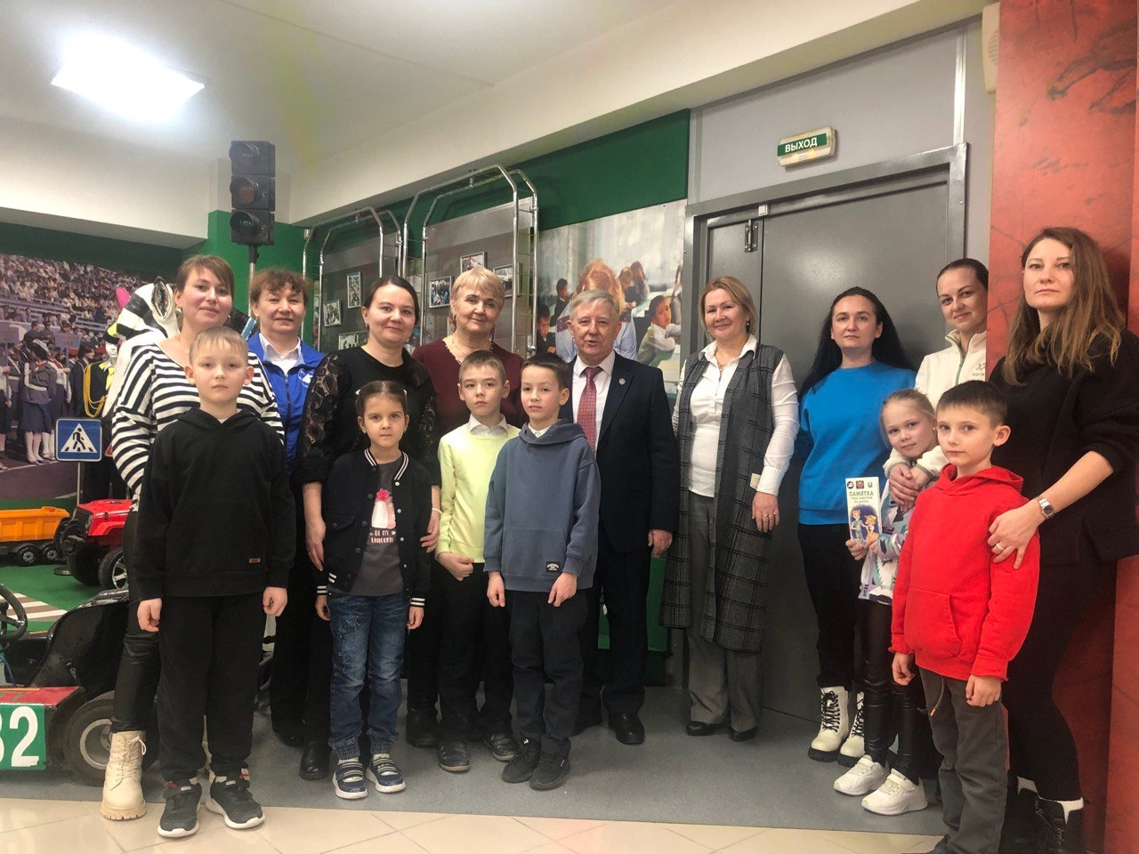
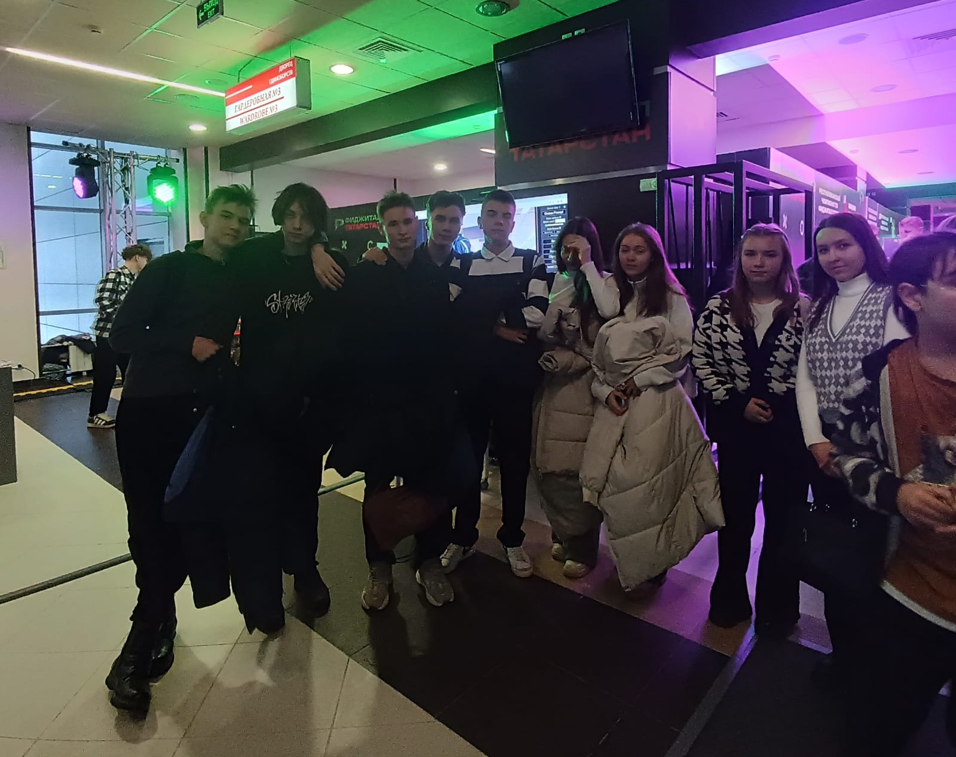
Жизнь школы №144 за январь 2024
31 января ученица 9 «В» класса Дмитриева Ольга заняла III место в районном этапе конкурса «Замечательный вожатый». Всего в конкурсе принимали участие 17 участников из Советского района города Казани.
Желаем ей дальнейший успехов и побед!!!
27 января состоялся III матч первенства города Казани по волейболу среди учителей, сборная нашей школы одержала ПОБЕДУ со счётом 3:2!
Поздравляем!!
19 января учащиеся старших
классов посетили финал Республиканского чемпионата «Игры будущего» по фиджитал спорту (футбол, баскетбол единоборство, стратегия и ритм – стимулятор) Ребятам очень понравилось!!
25 января отряд ЮИД нашей школы
посетил музей истории ГАИ-ГИБДД.
Было организовано занятие с
использованием методической базы.
Было
очень интересно и познавательно! Также ребята получили маленькие подарки!

Slide 2


